Slide 1
Restaurant Web App Web technology 2ID60
Coen de Vente, Enzo Lucas, Max van Hattum & Thijs Visser
Notes:
Introductie:
Publiek welkom heten , ons zelf introduceren, project introduceren.

Slide 2
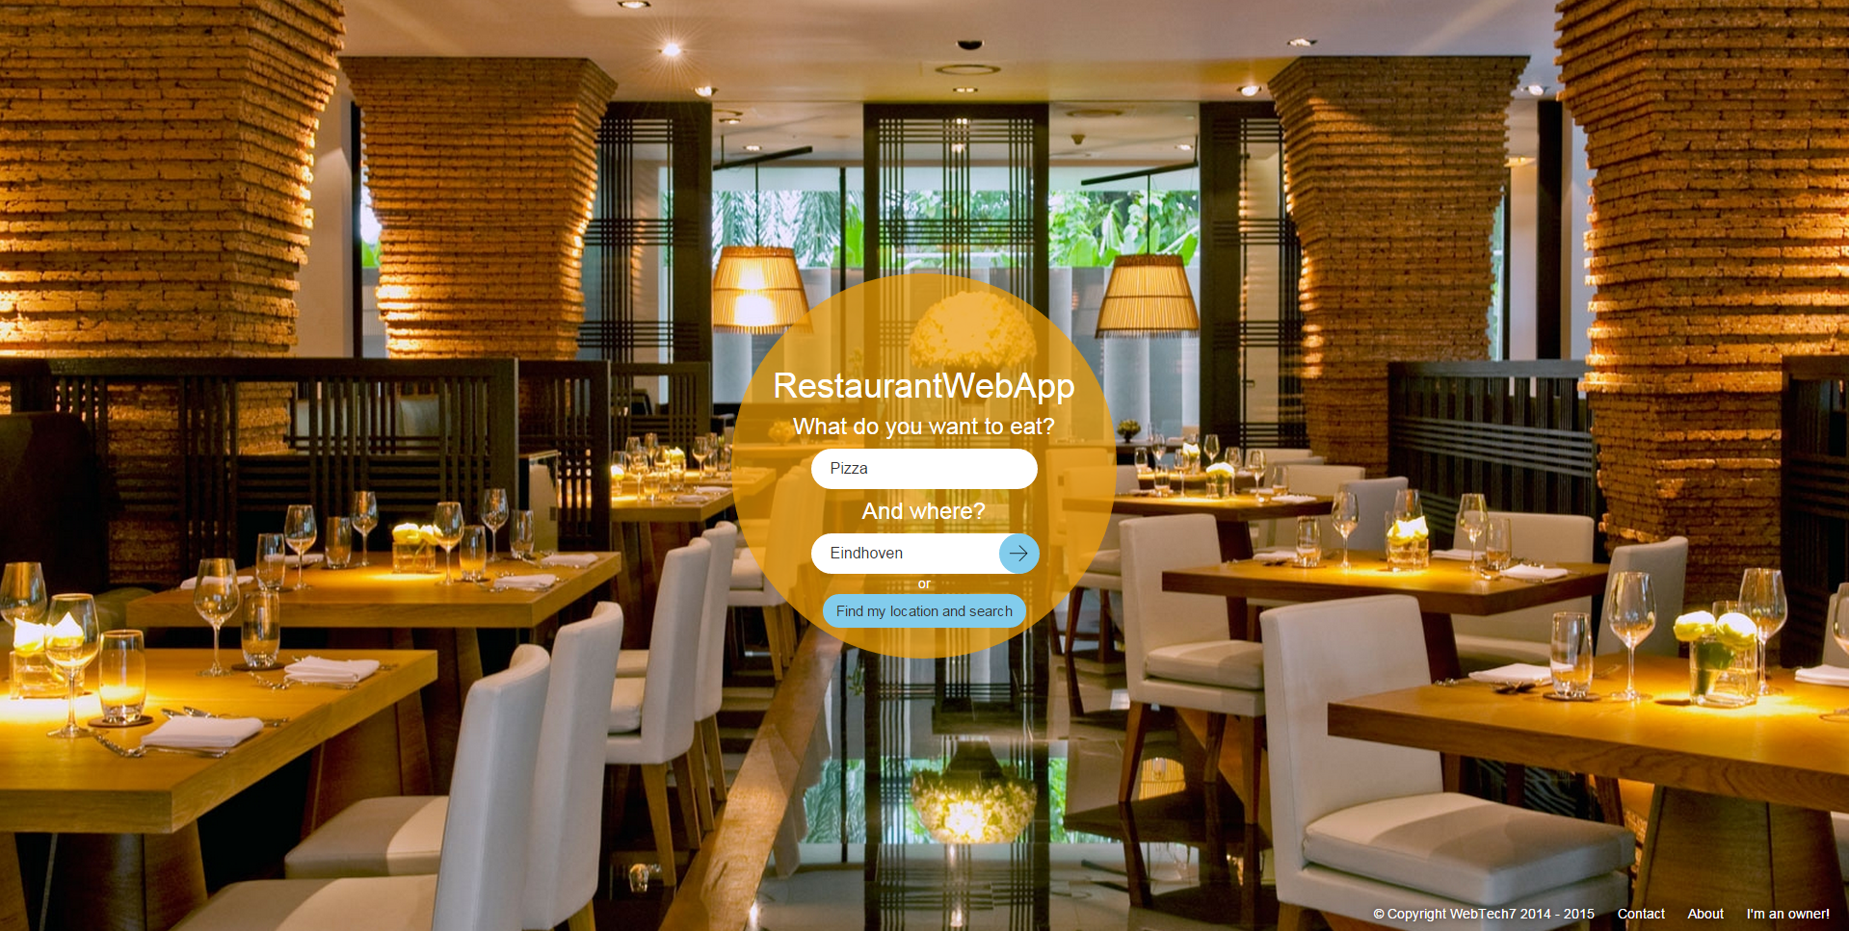
What does it look like?
Notes:
Hier vertel ik over precies wat je hier ziet: Dat je kunt zoeken op locatie en wat voor soort eten je wil, en dat je ook op huidige locatie kunt zoeken.

Slide 3
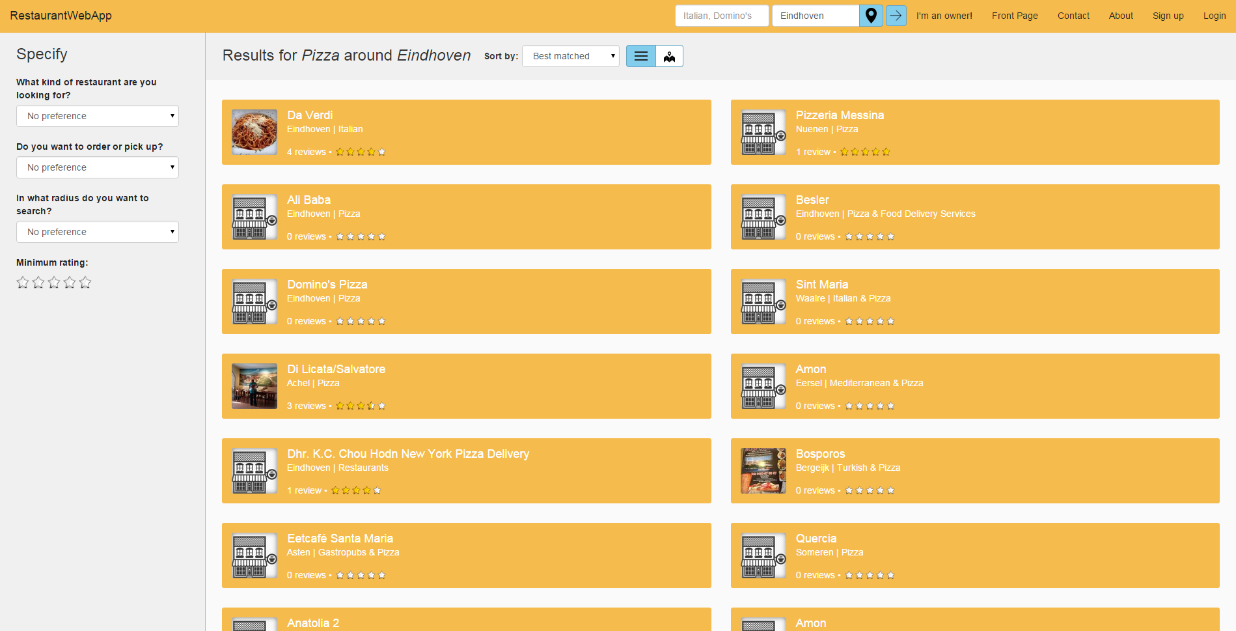
What does it look like?
Notes:
Hier vertel ik dat je een lijst met restaurants te zien krijgt (sommige ervan met rating en foto’s er bij) en dat je bepaalde filters en sorteermogelijkheden hebt om te vinden wat je zoekt.

Slide 4
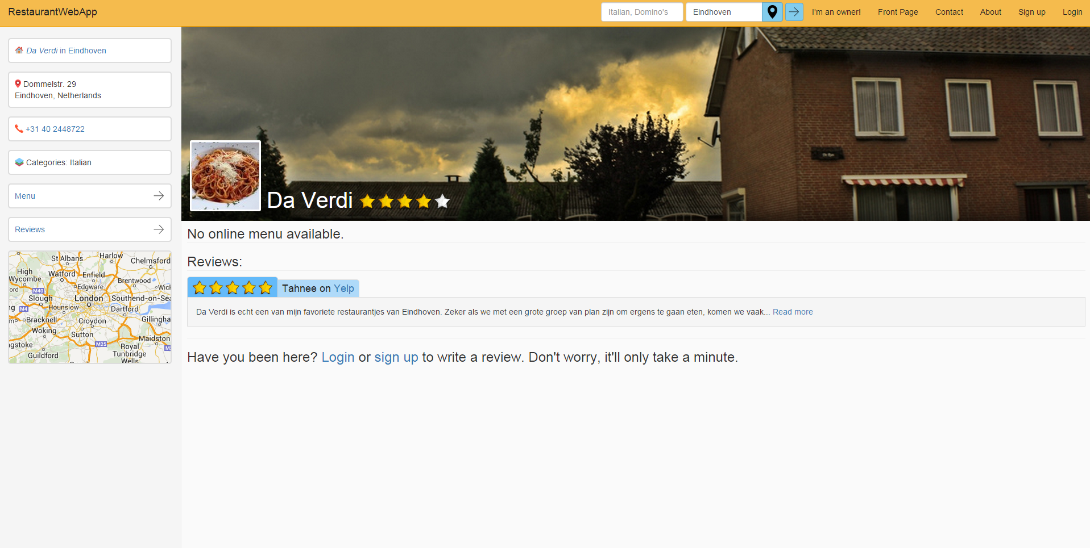
What does it look like?
Notes:
Hier vertel ik over het feit dat je restaurants kunt aanklikken waarna je informatie te zien krijgt: eventuele ratings/reviews/foto’s en andere algemene informatie en contactinformatie. In de toekomst is het ook mogelijk om de locatie van het restaurant op de kaart links te zien. Als je inlogt kun je ook reviews schrijven.

Slide 5
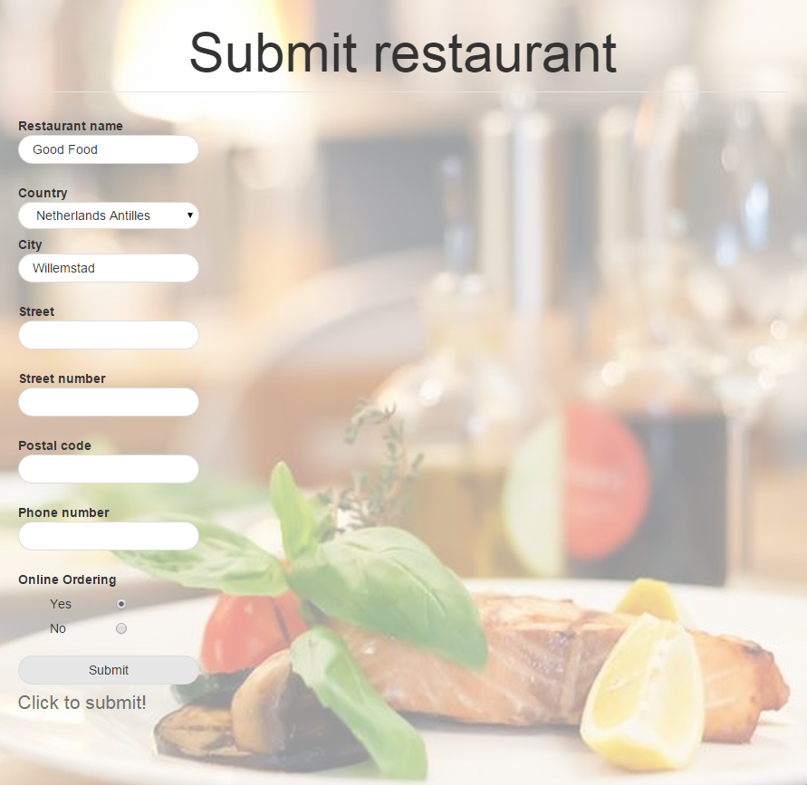
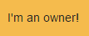
What else can it do?
Sign up:
Write reviews
Order food online
Add your own restaurant
Add your menu
Receive orders!

Slide 6
How does it do all that?
Max

Slide 7
How does it do all that?
Max

